Slide 1
Lektion 4
Grundkurs

Slide 2
Zoner
Ozon = grön zon
Zon = röd zon

Slide 3
Handens värdering i trumfkontrakt
Räkna både honnörspoäng och fördelningspoäng
renons 3 fp
singelton 2 fp
dubbelton 1 fp

Slide 4
Utgång i trumf
Spader och hjärter kallas högfärger
Utgång i högfärg: 4♥ och 4♠
26 hfp
Klöver och ruter kallas lågfärger
Utgång i lågfärg: 5♣ och 5♦
29 hfp

Slide 5
Med gemensam lågfärg och utgångspoäng lönar
det sig oftast att bjuda utgången i sang, 3 NT.

Slide 6
1 NT-öppning
0-8 hp och minst 5 kort i ruter, hjärter och spader
Bjud 2 i färgen
0-8 hp och minst 6 korts klöver
Bjud 3 ♣

Slide 7
Om SH har minst 11 poäng bör han se till att komma i utgång
3 NT
4 ♥
4 ♠

Slide 8
1 NT öppning
Om svarshanden har en lång lågfärg
eller om handen är jämn utan högfärgsintresse
bjuder han utgången i sang, 3 NT.

Slide 9
Gemensam högfärg, minst 8 kort
Med minst 8 korts gemensam högfärg bjuds utgången i högfärg, 4 ♥ eller 4 ♠.
(budgivningsschema, bild 7)

Slide 10
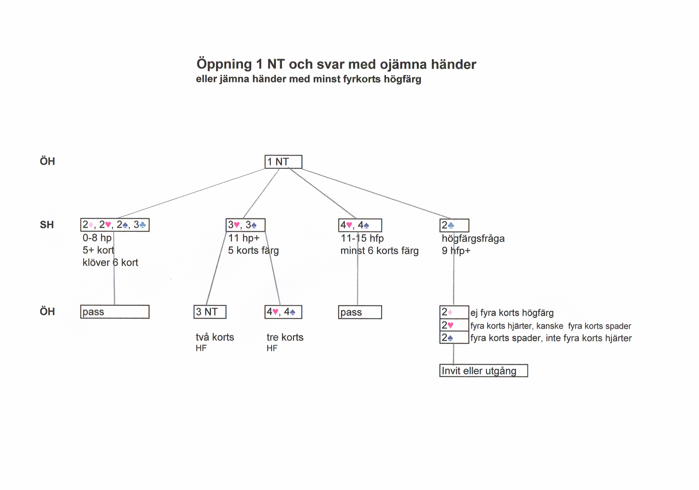

Slide 11
Din partner har öppnat med 1 NT. Vad bjuder du med?
♠ 9 8
♥ J 9 2
♦ Q J 9 8 6 2
♣ 5 2
2♦

Slide 12
Din partner har öppnat med 1 NT. Vad bjuder du med?
♠ K Q 8 7 6 2
♥ A 8 5
♦ 7 2
♣ 9 7
4 ♠

Slide 13
Din partner har öppnat med 1 NT. Vad bjuder du med?
♠ A 7 6
♥ Q J 7 6 3
♦ K J 6
♣ 5 3
3 ♥

Slide 14
Din partner har öppnat med 1 NT. Vad bjuder du med?
♠ Q 7
♥ A 7 4
♦ K Q 8 6 3
♣ 7 5 2
3 NT

Slide 15
Spela från svaghet till styrka (spelföringsteknik)
♦ K 4
N
S
♦ 7 2

Slide 16
Spela från svaghet mot styrka (spelföringsteknik)
♦ K 4
N
♦ A 8 6 3 ♦ Q J 10 9 5
S
♦ 7 2

Slide 17
Spela från svaghet mot styrka (spelföringsteknik)
♥ K Q 6
N
S
♥ 8 5 2

Slide 18
Spela från svaghet mot styrka (spelföringsteknik)
♥ K Q 6
N
♥ A J 9 7 ♥ 10 4 3
S
♥ 8 5 2

Slide 19
Hur spelar du?
♦ A Q 7
♦ 8 6 3

Slide 20
Hur spelar du?
♣ A 7 3
♣ Q J 10

Slide 21
Hur spelar du?
♠ A 7 3
♠ Q 8 6

Slide 22
Hur spelar du?
♠ A 7 3
♠ 10 9 4 2 ♠ K J 5
♠ Q 8 6

Slide 23
Hur spelar du?
♠ A 7 3
♠ K J 10 9 ♠ 5 4 2
♠ Q 8 6

Slide 24
Mask
♠ A Q 9 4
♠ 8 7 3

Slide 25
Dubbelmask
♣ A Q 10
♣ 9 8 2

Slide 26
Dubbelmask
♣ A Q 10
♣ K J 4 ♣ 7 6 5 3
♣ 9 8 2
Notes:
6

Slide 27
Dubbelmask
♣ A Q 10
♣ J 6 4 ♣ K 7 5 3
♣ 9 8 2

Slide 28
Dubbelmask
♠ A Q 2
♠ 10 9 8

Slide 29
Dubbelmask
♥ A J 10 2
♥ 8 6 4

Slide 30
Dubbelmask
♦ A 8 7 2
♦ J 10 9 3

Slide 31
Staymans högfärgsfråga 1 NT - 2 ♣
För att bjuda 2♣ efter öppningsbudet 1 NT krävs minst en fyrkorts högfärg och minst 9 hfp.
2 ♣ som svar på 1 NT är ett konventionellt bud

Slide 32
1 NT - 2 ♣
2♦ = Jag har ingen 4 korts högfärg
2♥ = Jag har 4 korts hjärter och kanske 4
korts spader.
2♠ = Jag har minst 4 korts spader, men inte
4 korts hjärter.

Slide 33
Svarshandens andra bud efter Staymans 2 ♣
Med minst 11 hp: UTGÅNG
antingen 4 i HF eller 3 NT.
9-10 hp: INVITERA
2 NT eller på trenivån i gemensam HF
Med 9-10 hp och femkorts högfärg bjuder SH om sin högfärg på lägsta nivå.
Ett invitbud som ÖH passar på med minimum, bjuder 3 NT med maximum och tvåkorts stöd och fyra i HF med trekorts stöd.

Slide 34
Din partner har öppnat med 1 NT och besvarat högfärgsfrågan med 2♥. Vad bjuder du?
♠ K Q 7 4
♥ A Q 8 2
♦ 8 6
♣ 5 4 2
4 ♥

Slide 35
Din partner har öppnat med 1 NT och besvarat högfärgsfrågan med 2♥. Vad bjuder du?
♠ K 7 4
♥ A Q 8 2
♦ 8 7 6
♣ 5 4 2
3 ♥

Slide 36
Din partner har öppnat med 1 NT och besvarat högfärgsfrågan med 2♥. Vad bjuder du?
♠ A Q 8 7 2
♥ Q 4
♦ 8 3
♣ J 10 7 3
2♠

Slide 37
Din partner har öppnat med 1 NT och besvarat högfärgsfrågan med 2♥. Vad bjuder du?
♠ K 10 7 2
♥ Q 8
♦ J 9 7 6
♣ K J 3
2 NT

